Slide 1
Python&Flexx(GUI)
杨 超
2018.1

Slide 2
python3
安装python，pyCharm
第一个python程序
Python基础
函数
高级特性
函数式编程
面向对象编程
IO编程
进程和线程
错误、调试和测试

Slide 3
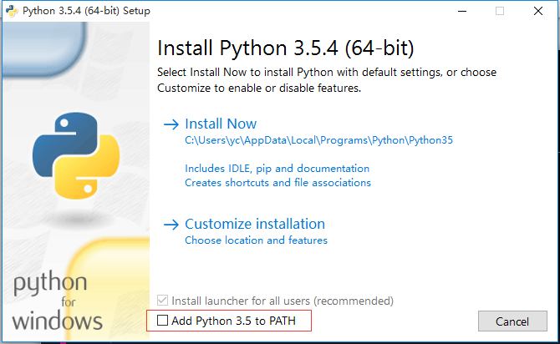
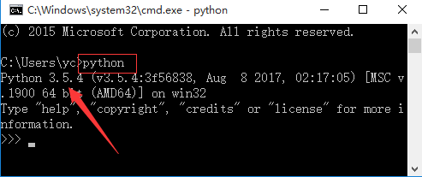
Python3-安装python，pyCharm
python-3.5.4-amd64.exe https://www.python.org/
pycharm-professional-2017.3.2.exe http://www.jetbrains.com/pycharm/

Slide 4
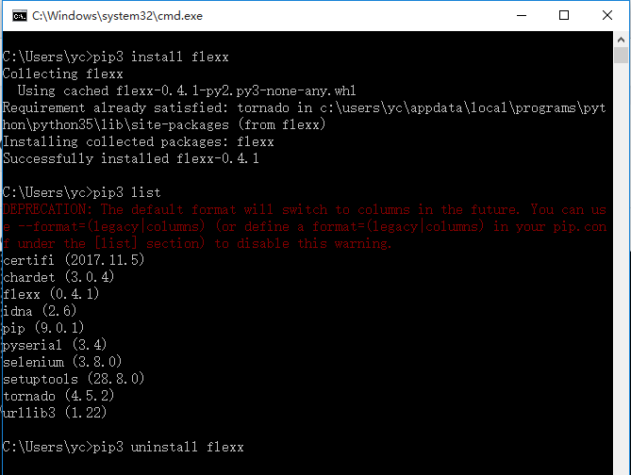
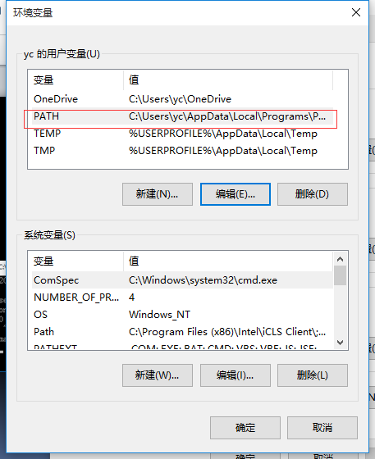
Python3-安装python，pyCharm
设置环境变量
Python&pip3: ~\Python\Python35;~\Python\Python35\Scripts
pip操作
pip3 install flexx #安装python第三方包
pip3 list #安装包列表
pip3 uninstall flexx #卸载已安装的包
安装pyCharm
一直下一步即可
License server: http://idea.imsxm.com

Slide 5
python3
安装python，pyCharm
第一个python程序
Python基础
函数
高级特性
函数式编程
面向对象编程
IO编程
进程和线程
错误、调试和测试

Slide 6
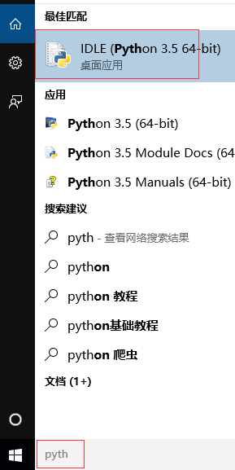
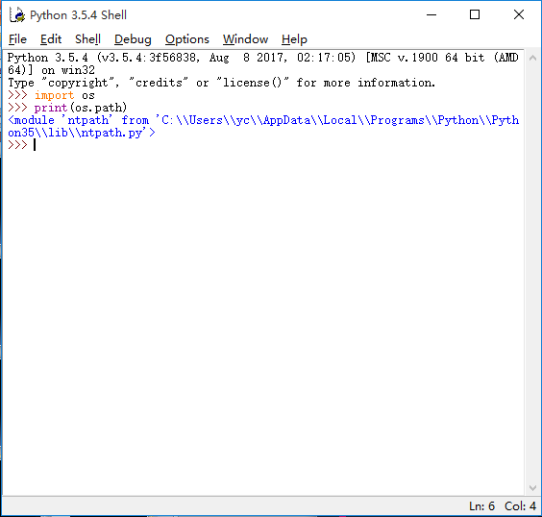
Python3-第一个python程序
python自带IDE

Slide 7
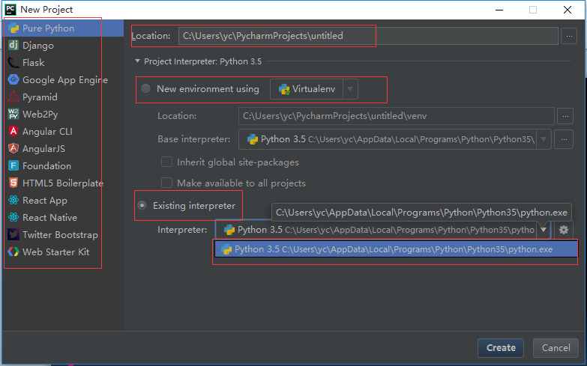
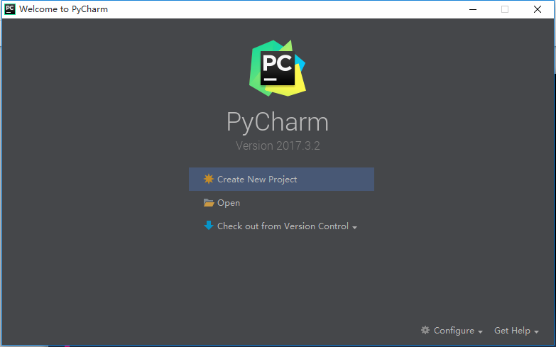
Python3-第一个python程序
pyCharm

Slide 8
Python3-第一个python程序
import time
def get_now_time():
now_time = time.strftime("%Y/%m/%d/ %H:%M:%S")
return now_time
If __name__ == "__main__":
print(get_now_time())

Slide 9
Python3-Python基础 数据类型和变量
python中能直接处理的数据类型
整数
浮点数
字符串
‘字符串’ 或者 “字符串”
“C:\\Users\\yc\\PycharmProjects” -- > r“ C:\Users\yc\PycharmProjects”
布尔值（true，false）
运算 and、or、not
空值 None
变量
命名规则：变量名必须是大小写英文、数字和_的组合，且不能用数字开头
任意数据类型
常量
习惯用全部大写的变量名表示常量 PI = 3.1415926
注意：
10/3 10//3 10%3

Slide 10
Python3-Python基础 字符串和编码
ASCII编码是1个字节，Unicode编码通常是2个字节,特殊的是4个字节（8个比特bit作为一个字节byte）
计算机内存中，统一使用Unicode编码，当需要保存到硬盘或者需要传输的时候，就转换为UTF-8编码。
Python 3版本中，字符串（str）是以Unicode编码，支持多语言。
字符转整数： ord(‘a’)
数字转字符： chr(97)
字符串要网络上传输，或者保存到磁盘上，需转换为bytes, b’abc’,指定编码格式 ‘abc’.encode(‘utf-8’)。反之，读取bytes, b’abc’.decode(‘utf-8’),解码。
len(str) 字符数长度
len(bytes) 字节数长度
设置python文件的编码格式
#!/usr/bin/env python3 linux OS x
# -*- coding: utf-8 -*-
编写工具设置保存文件编码格式
字符串格式化
占位符 %d 、%f、%x、%s print(“%s is good day ”,%today)
format() “{} is good day”.format(today)
字符串常用方法
index(self, sub, start=None, end=None)
replace(self, old, new, count=None)
lower()
upper()

Slide 11
Python3-Python基础 list、tuple、dict
list:有序列表 lst = [78,’good’,98.7]
len(list) 获取长度
访问元素：索引 lst[0] lst[-1] IndexError
添加元素
lst.apped(value) lst最后追加
lst.insert(index,value) index索引位置插入
删除元素
lst.pop() 删除末尾元素
lst.pop(index) 删除index位置元素
替换元素内容 lst[0] = ‘yes’
list的嵌套 lst = [43,56,23,[23,54],65] 二维、三维、…
方法：lst+lst、lst*3、max(lst)、min(lst)
tuple:元组 tup = (23,’bob’,89) tup1 = (45,)
初始化后不可变
len
索引方位
tuple真的不可变吗？
不变的是元素的指向
Notes:
tup = (12,87,[34,54,45],56)
tup[2][2] = 99
--- > tup = (12,87,[34,99,45],56)

Slide 12
Python3-Python基础 list、tuple、dict
dict: 字典（dictionary） 键值对（key-value）
d = {‘name’:’jack’,’age’:18,’address’:’beijing’}
获取值：
d[key] d[‘name’] -- > ‘jack’
d.get(‘name’) d.get(‘kown’) -- >None
Key不存在 KeyError
Key in dict ‘name’in d -- > True/False
添加元素
d[‘phone’] = ‘18888888888’
删除元素
d.pop(key) 删除key，对应的value也会删除
替换元素内容
d[‘name’] = ‘lilei’ key为‘name’的value会更新
常用方法
dict.items 迭代 返回 k,v
dict.keys
dict.values

Slide 13
Python3-Python基础 条件判断
if
if-else
if-elif
if-elif-else
用法：
If <条件判断>:
<执行1>
else:
<执行2>
Notes:
index = 1 while True: if index > 5: break
age = int(input('age:')) if age < 0: print("nothing~") elif age>=0 and age <18: print("too young too simple") elif age>=18 and age <=30: print("happy~") elif age>30 and age<=40: print("------------") else: print("other")
index += 1

Slide 14
Python3-Python基础 条件循环
for … in 元素迭代
while 条件满足，就不断循环，条件不满足时退出循环
break 提前退出循环
continue 跳过当前的这次循环，直接开始下一次循环
Notes:
lst = [1,2,3,4,5,6,7,8,9,10] sum = 0 for x in lst: sum += x print(sum)
55
lst = list(range(100)) sum = 0 for x in lst: sum += x print(sum)
4950
lst = [] n = 0 while n < 10: n = n + 1 if n%2 == 0: continue lst.append(n) print(lst)
[1, 3, 5, 7, 9]

Slide 15
python3
安装python，pyCharm
第一个python程序
Python基础
函数
高级特性
函数式编程
面向对象编程
IO编程
进程和线程
错误、调试和测试

Slide 16
Python3-函数 定义函数、函数调用
定义函数
def function_name():
函数体
return
函数调用
function_name()
空函数
def function_name():
pass
返回多个值
def function_name():
函数体
return x,y,z
Notes:
def function_name(): print("方法体内容") return object test = function_name() print(test)
方法体内容
<class 'object'>

Slide 17
Python3-函数 函数的参数
位置参数
def function_name(a,b,c):
默认参数
function_name(a,b = 3,c = 0)
参数变化大的放在前面，变化小的放在后面
默认参数必须指向不变的对象
可变参数
def function_name(*args):
把参数组装成tuple
关键字参数
关键字参数允许你传入0个或任意个含参数名的参数，这些关键字参数在函数内部自动组装为一个dict。
def function_name(**kwargs):
参数组合
参数定义的顺序必须是：必选参数、默认参数、可变参数、命名关键字参数和关键字参数
对于任意函数，都可以通过类似func(*args, **kwargs)的形式调用它，无论它的参数是如何定义的。
Notes:
tup = (1, 3, 5, 7, 9) def calc(*args): sum = 0 for n in args: sum += n * n return sum var = calc(*tup) print(var)
165

Slide 18
Python3-函数 递归函数
阶乘
斐波拉契数列
数列：0、1、1、2、3、5、8、13、21、……
从第三项起，每一项都等于前两项的和，即F(N) = F(N - 1) + F(N - 2) (N >= 2)
并且规定F(0) = 0，F(1) = 1
Notes:
def fn(n): if n == 1: return 1 return n * fn(n - 1) print(fn(10))
def fib(n): if n == 1 or n == 2: return 1 else: return fib(n-1)+fib(n-2) def get_fib_list(m): lst = [0] temp = 1 while temp <= m: lst.append(fib(temp)) temp += 1 return lst print(get_fib_list(5))

Slide 19
python3
安装python，pyCharm
第一个python程序
Python基础
函数
高级特性
函数式编程
面向对象编程
IO编程
进程和线程
错误、调试和测试

Slide 20
Python3-高级特性 切片（slice）
对list，tuple,str操作
lst = [1,2,3,4,5,6,7,8,9,10]
取前5个 lst[0:5] 索引0取，索引5不取 lst[:5]
[1, 2, 3, 4, 5]
取后5个 lst[-5:-1] lst[-5:]
[6, 7, 8, 9, 10]
中间 lst[3,8]
[4, 5, 6, 7, 8]
字符串也可以截取 截取后还是字符串
s = “this is test string” s[8:]
test string
lst[0:8:2] 从索引0~8取值，每2个取一个（后面个值）
[1, 3, 5, 7]

Slide 21
Python3-高级特性 迭代（Iteration）
具有可迭代的对象均可迭代
list，tuple,dict
判断对象是否可迭代
from collections import Iterable
isinstance(需要验证的对象, Iterable) 返回布尔值
dict迭代：
for key in dict:
print(key)
for value in dict.values:
print(value)
for key,value in dict.items:
print(key,value)
list变成索引-元素对
for i,value in enumerate(list):
print(i,value)

Slide 22
Python3-高级特性 生成器（generator）
列表生成器
yield 生成器 （推算结果）
如果一个函数定义中包含yield关键字，那么这个函数就不再是一个普通函数，而是一个generator。
Generator保存的是算法，在每次调用next()的时候执行，遇到yield语句返回，再次执行时从上次返回的yield语句处继续执行
杨辉三角
[1]
[1, 1]
[1, 2, 1]
[1, 3, 3, 1]
[1, 4, 6, 4, 1]
…
Notes:
lst = [1,2,3,4,5,6,7,8,9,10] new_lst = [n*n for n in lst] print(new_lst)
[1, 4, 9, 16, 25, 36, 49, 64, 81, 100]
lst = [1,2,3,4,5,6,7,8,9,10]
g = (n*n for n in lst)
print(g)
<generator object <genexpr> at 0x0165AE70>
next(g) 将元素一个个打印出来
def fib_test(n): m,a,b = 0,0,1 while m < n: yield b a,b = b,a + b m += 1 return ‘ok’
g = fib_test(6)
While True:
try:
x = next(g)
print(x)
except StopIteration as e:
break
杨辉三角
def fun(n): lst = [1] while len(lst)<n: yield lst index = len(lst)-1 lst = [lst[x] + lst[x+1] for x in range(index)] lst.insert(0,1) lst.append(1) for n in fun(10): print(n)

Slide 23
Python3-高级特性 迭代器（Iterator）
可迭代对象（Iterable）
list，tuple,dict,set,str, generator 可以用for 循环迭代
迭代器（Iterator）
可以被next()函数调用并不断返回下一个值的对象称为迭代器：Iterator
可以使用isinstance()判断一个对象是否是Iterator对象
from collections import Iterator
isinstance((需判断对象, Iterator)
list、dict、str 不是迭代器 iter()函数转换 iter(list)
迭代器对象表示的是一个数据流，有序序列，长度未知，需要返回next（）才能计算下一个。
Notes:
for x in [3,4,5,6,7,8]:
print(x)
it = iter([3,4,5,6,7,8])
while True:
try:
x = next(it)
except StopIteration:
break

Slide 24
python3
安装python，pyCharm
第一个python程序
Python基础
函数
高级特性
函数式编程
面向对象编程
IO编程
进程和线程
错误、调试和测试

Slide 25
Python3-函数式编程 高阶函数
map
使用方式 map(function, Iterable)
返回为itearator,list(map(function, Iterable)) 返回序列
map()高阶函数，运算规则抽象化
filter(过滤)
filter(function,Iterable)
根据function返回的True/False ，决定保留还是丢弃。
sorted
sorted(iterable,key, reverse)
iterable 需要排序的可迭代对象
key 以什么方式进行排序
reverse 是否反向 默认从小到大
Notes:
lst = [1,2,3,4,5,6]
def fn(n):
return [n+1,n+n]
new_list = list(map(fn,lst))
print(new_list)
[[2, 2], [3, 4], [4, 6], [5, 8], [6, 10], [7, 12]]
lst = [1,2,3,4,5,6]
def fn(n):
return n<3
new_list = list(filter(fn,lst))
print(new_list)
[1, 2]
lst = [1,2,3,-4,5,-6]
new_lst = sorted(lst,reverse=False)
print(new_lst)
[-6, -4, 1, 2, 3, 5]
lst = [1,2,3,-4,5,-6]
new_lst = sorted(lst,key = abs,reverse=False)
print(new_lst)
[1, 2, 3, -4, 5, -6]

Slide 26
Python3-函数式编程 返回函数
函数里返回函数，闭包概念（closure）
返回函数不要引用任何循环变量，或者后续会发生变化的变量
Notes:
def lazy_sum(*args): def sum(): ax = 0 for n in args: ax = ax + n return ax return sum f = lazy_sum(1, 3, 5, 7, 9) print(f)
<function lazy_sum.<locals>.sum at 0x016F3D20>
f()

Slide 27
Python3-函数式编程 匿名函数
定义：lambda 参数:表达式
lst = [1,2,3,-4,5,-6] print(list(map(lambda x:x*x,lst)))
[1, 4, 9, 16, 25, 36]

Slide 28
Python3-函数式编程 装饰器（decorator）
实质就是返回函数的高阶函数,增加函数功能
无参装饰器
带参装饰器
decorator本身需要传入参数，那就需要编写一个返回decorator的高阶函数
Notes:
def add_fun(fn): def function(*args,**kwargs): print("%s 方法被调用" %fn.__name__) return fn(*args,**kwargs) return function @add_fun def get_now_time(): return time.strftime("%Y/%m/%d/ %H:%M:%S") print(get_now_time())
def add_fun(fn): def function(*args,**kwargs): print("%s 方法被调用" %fn.__name__) return fn(*args,**kwargs) return function def get_now_time(): return time.strftime("%Y/%m/%d/ %H:%M:%S") f = add_fun(get_now_time) print(f)
<function add_fun.<locals>.function at 0x01763DB0>
print(f())
get_now_time 方法被调用
2018/01/09/ 13:17:33
def add_fun(value): def decorator(fn): def function(*args,**kwargs): print("%s 方法被调用" %fn.__name__) print("传入的参数是：“+ value) return fn(*args,**kwargs) return function return decorator
@add_fun("hello") def get_now_time(): return time.strftime("%Y/%m/%d/ %H:%M:%S") print(get_now_time())
get_now_time 方法被调用
传入的参数是：hello
2018/01/09/ 13:26:21
def add_fun(value): def decorator(fn): @functools.wraps(fn) def function(*args,**kwargs): print(“%s 方法被调用” %fn.__name__) print(“传入的参数是：%s”,value) return fn(*args,**kwargs) return function return decorator
fn有的依赖方法名的会有错乱，需要加@functools.wraps(fn)
import functools

Slide 29
python3
安装python，pyCharm
第一个python程序
Python基础
函数
高级特性
函数式编程
面向对象编程
IO编程
进程和线程
错误、调试和测试

Slide 30
Python3-面向对象编程 类和实例（Class）
定义类
属性
方法
获取实例
类属性：类的所有实例都可以访问
Notes:
class Person(object): sex = None # 类属性 def __init__(self,name,age): self.name = name # 实例属性 self.age = age def person__info(self): print(self.name,self.age) p = Person('jack',59) p.person__info()
p.phone = ‘1888888888888'
jack 59

Slide 31
Python3-面向对象编程 访问限制
属性
加__下划线的是私有变量，外部不可访问，class本身可以访问
__name,__age
_name
需要访问可以写get/set方法
方法类似
self是类的实例，而非类本身
Notes:
class Person(object): def __init__(self): self.__name = None self.__age = None def person_info(self): print(self.__name,self.__age) def set_name(self, name): #可校验外部传入数据 self.__name = name def set_age(self, age): self.__age = age def get_name(self): return self.__name def get_age(self): return self.__age def __get_test(self): return u"这是私有方法" def public_fun(self): print(self.__get_test())
p = Person() p.person__info() p.set_name("jack") p.set_age(89) p.person__info() p.public_fun()
None None
jack 89
这是私有方法

Slide 32
Python3-面向对象编程 继承和多态
子类可继承父类的属性和方法
子类可修改继承的父类方法，可新增属性和方法
Python支持多继承
Notes:
class BaseClassName1(object): def fn(self): print("BaseClassName1") class BaseClassName2(object):
def fn(self): print("BaseClassName2") def fn2(self): print("BaseClassName2_fn2") class ClassName(BaseClassName1): def add_fn(self): print("ClassName") class ClassNameMore(BaseClassName1,BaseClassName2): def fn(self): print("ClassNameMore")
c = ClassName() c.fn() c_more = ClassNameMore() c_more.fn()
BaseClassName1
ClassNameMore

Slide 33
python3
安装python，pyCharm
第一个python程序
Python基础
函数
高级特性
函数式编程
面向对象编程
IO编程
进程和线程
错误、调试和测试

Slide 34
Python3-IO编程 文件读写
文本
二进制
f = open(file, mode=‘r/rb/w/wb/a', buffering=None, encoding=None, errors=None)
f.read()
f.readline()
f.write()
f.close()
Notes:
write_text = 'write_text1\n' \ 'write_text2\n' \ 'write_text3\n' \ 'write_text4\n' dir_path = r'C:\Users\YC\Desktop' file_name = 'test_file.txt' file_path = os.path.join(dir_path,file_name) with open(file_path,mode='w',encoding='utf-8',errors='ignore') as f: f.write(write_text) f.close()
dir_path = r'C:\Users\YC\Desktop' file_name = 'test_file.txt' file_path = os.path.join(dir_path,file_name) with open(file_path,mode='r',encoding='utf-8',errors='ignore') as f: text = f.read() f.close() print(text)

Slide 35
Python3-IO编程 StringIO、BytesIO
内存中读写数据
StringIO 处理字符串（str）
BytesIO 处理字节流 （bytes）
Notes:
from io import StringIO s = 'this is string !' f = StringIO() f.write(s) print(f.getvalue())
from io import StringIO s = 'this is string !' f = StringIO(s) print(f.read())
from io import BytesIO s = '测试内容' f = BytesIO() f.write(s.encode('utf-8')) print(f.getvalue())
b'\xe6\xb5\x8b\xe8\xaf\x95\xe5\x86\x85\xe5\xae\xb9’
from io import StringIO,BytesIO s = b'\xe6\xb5\x8b\xe8\xaf\x95\xe5\x86\x85\xe5\xae\xb9' f = BytesIO(s) print(f.read())
b'\xe6\xb5\x8b\xe8\xaf\x95\xe5\x86\x85\xe5\xae\xb9'

Slide 36
python3
安装python，pyCharm
第一个python程序
Python基础
函数
高级特性
函数式编程
面向对象编程
IO编程
进程和线程
错误、调试和测试

Slide 37
Python3-进程和线程 多进程
fock（）函数 linux
多进程（multiprocessing）
Process
P.start()
P.join()
P.close
Pool
子进程（subprocess）
进程间通信
Pipes
Queue
Notes:
def run_process(name): print("运行子进程 %s (%s)",(name,os.getpid())) if __name__ == "__main__": print("父进程：%s",os.getpid()) p = Process(target=run_process,args=('childProcessName',)) print("childProcess start") p.start() p.join() print("childProcess end")
线程池
p = Pool() for i in range(100): # 方法名列表 p.apply_async(long_time_task,args=(i,)) #非阻塞 apply 阻塞式 print("waitingg all sunprocess done") p.close() p.join() print("all subprocrss done") print("parent process end")
#进程间的通讯 from multiprocessing import Process,Queue import os,time,random s = "测试数据1" \ "测试数据2" \ "测试数据3" \ "测试数据4" def readQ(q): while True: value = q.get(True) print("读取到的值:%s (%s)" %(value,q)) def writeQ(q): for value in s: print("写入数据 :%s (%s)" %(value,q)) q.put(value) time.sleep(random.random()) if __name__ == "__main__": q = Queue() pw = Process(target=writeQ,args=(q,)) pr = Process(target=readQ,args=(q,)) pw.start() pr.start() pw.join() pr.terminate() #读取完毕后强行终止退出

Slide 38
Python3-进程和线程 多线程
线程模块（threading)
锁（Lock）
lock = threading.Lock()
lock.acquire() 加锁
lock.release() 缩放锁
GIL全局锁(Global Interpreter Lock)，解释器会自动加锁
Python不能支持多线程利用多核CPU
Notes:
def loop(): print("循环线程开始：",threading.current_thread().name) n = 0 while n < 5: n += 1 print("线程 %s >>>> %s" %(threading.current_thread().name,n)) time.sleep(2) print("循环线程结束：", threading.current_thread().name) print("主线程开始：", threading.current_thread().name) t = threading.Thread(target= loop,name='循环线程') t.start() t.join() print("主线程结束：", threading.current_thread().name)
import threading lock = threading.Lock() moeny = 10000000 def change_moeny(n): global moeny moeny += n moeny -= n def run_thread(n): for i in range(100000): lock.acquire() try: change_moeny(n) except Exception as e: print(e) finally: lock.release() t1 = threading.Thread(target=run_thread,args=(100,)) t2 = threading.Thread(target=run_thread,args=(333,)) t1.start() t2.start() t1.join() t2.join() print(moeny)

Slide 39
Python3-进程和线程 ThreadLocal
多线程局部变量函数间调用传值问题
dict存放对象，当前线程作为key
ThreadLocal
ThreadLocal应用：每个线程绑定一个数据库连接，HTTP请求，用户身份信息
Notes:
import threading local_person = threading.local() def process_thread(name,age): local_person.name = name local_person.age = age process_person() def process_person(): name = local_person.name age = local_person.age print("name:%s age:%s (in %s)" %(name,age,threading.current_thread().name)) t1 = threading.Thread(target=process_thread,args=("jack","33"),name="线程1") t2 = threading.Thread(target=process_thread,args=("tom","55"),name="线程2") t1.start() t2.start() t1.join() t2.join()

Slide 40
Python3-进程和线程 分布式
Master-Worker模式
Master 分配任务
Worker 执行任务
服务进程
任务进程
Queue注册到网络
Notes:
import threading local_person = threading.local() def process_thread(name,age): local_person.name = name local_person.age = age process_person() def process_person(): name = local_person.name age = local_person.age print("name:%s age:%s (in %s)" %(name,age,threading.current_thread().name)) t1 = threading.Thread(target=process_thread,args=("jack","33"),name="线程1") t2 = threading.Thread(target=process_thread,args=("tom","55"),name="线程2") t1.start() t2.start() t1.join() t2.join()

Slide 41
python3
安装python，pyCharm
第一个python程序
Python基础
函数
高级特性
函数式编程
面向对象编程
IO编程
进程和线程
错误、调试和测试

Slide 42
Python3-错误、调试和测试
错误
try…except…finally Exception
raise主动抛出错误 自定义错误类
pyCharm工具调试
Unittest
测试类继承unittest.TestCase
测试用例 方法以test_开头
断言
Setup
tearDown

Slide 43
flexx介绍
Flexx是一个纯Python工具,用于创建图形用户界面(GUI),使用web技术的呈现。在Python应用程序编写;Flexx动态生成必要的JavaScript。
可以使用Flexx创建桌面应用程序(跨平台),web应用程序，设计一个应用程序导出到一个独立的HTML文档。

Slide 44
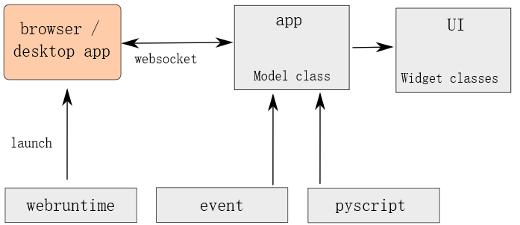
flexx工作模型
Notes:
Flexx的结构，webruntime模块的唯一目的是启动一个运行时执行的应用程序。这可能是一个浏览器,或者一个XUL应用程序，看起来像一个桌面应用程序。事件模块提供了一个强大的属性和事件系统,便于连接应用程序的不同部分。pyscript模块提供了一个JavaScript系统翻译Python代码。在应用程序模块定义了应用mainloop,运行服务器的web运行时连接(通过websocket)。此外,它结合了事件和pyscript功能模型类;一个类的实例有一个相应的表示的JavaScript。属性是同步两种方式,它允许子类定义方法JS版本对象的Python代码(或PyScript)。这是所有小部件的基类,但也可以在原则上是有用的在其他情况下,Python和JS之间的紧密连接是必需的。在ui模块实现所有控件。

Slide 45
flexx
flexx.ui
flexx.app
flexx.event
flexx.webruntime
flexx.pyscript
flexx.dialite
flexx.utilities

Slide 46
flexx.ui
布局（Layouts）
BoxLayout
BoxPanel
FormLayout
GridLayout
GridPanel
HBox
HBoxPanel
Layout
VBox
VBoxPanel
…
控件（widget ）
Button
Label
LineEdit
ComboBox
…

Slide 47
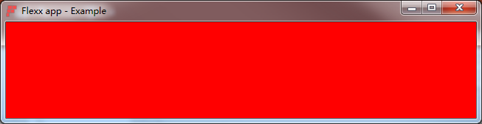
flexx.ui
from flexx import ui, app class Example(ui.Widget): CSS = '.flx-Example {background:#f00; min-width:20px; min-height:20px;}' if __name__ == '__main__': app.launch(Example) app.run()

Slide 48
flexx.ui
控件(widget)
方法
init
属性
style css样式 "background: #f00; color: #0f0;"
flex 相对其他控件需要的空间，0表示最小空间
Pos 所在位置
base_size 指定大小
title
icon
css_class
tabindex tab键焦点的索引
children 子控件，设置属性值将更新父控件的值
事件
mouse_down
mouse_up
mouse_move
mouse_wheel
key_down
key _up
key _press

Slide 49
flexx.ui
基本控件(widgets)
BaseButton(Widget)
Button(BaseButton)
Togglebutton(BaseButton) 切换按钮
RadioButton (BaseButton)
CheckBox (BaseButton)
Lable(Widget)
BaseDropdown(Widget)
ComboBox(BaseDropdown)
DropdownContainer(BaseDropdown)下拉容器
GroupWidget(Widget)
LineEdit(Widget) ProgressBar(Widget)
Slider(Widget)
Tree
TreeWidget(Widget)
TreeItem(Model)

Slide 50
flexx.ui
基本布局(layouts)
Layout继承于Widget
PlotLayout(Layout) 情景
BaseBoxLayout(Layout)
BoxLayout(BaseBoxLayout)
HBox(BoxLayout)
VBox(BoxLayout)
BoxPanel(BaseBoxLayout)
HBoxPanel(BoxPanel)
VBoxPanel(BoxPanel)
DockPanel(Layout) 码头
BaseTableLayout(Layout)
FormLayout(BaseTableLayout)
GridPanel(Layout)
SplitPanel(Layout)
StackedPanel(Layout) 层叠
TabPanel(Layout)

Slide 51
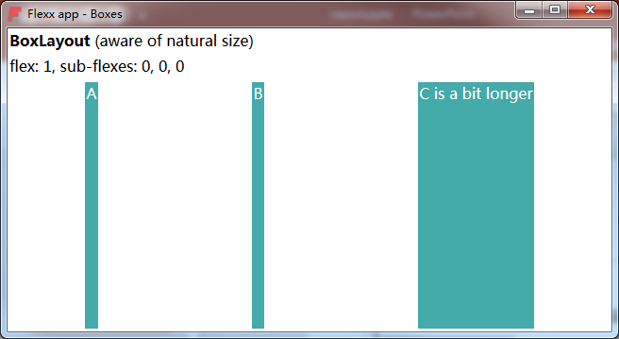
flexx.ui box(1)
from flexx import ui, app class Panel(ui.Label): CSS = '.flx-Panel {background: #44aaaa; color: #FFF; padding: 1px;}
class Boxes(ui.Widget): def init(self): with ui.HBox(): with ui.VBox(flex=1, orientation='vertical'): ui.Label(text='<b>BoxLayout</b> (aware of natural size)') ui.Label(text='flex: 1, sub-flexes: 0, 0, 0') with ui.BoxLayout(flex=1, orientation='horizontal'): Panel(text='A', flex=0) Panel(text='B', flex=0) Panel(text='C is a bit longer', flex=0) if __name__ == '__main__’: app.launch(Boxes) app.run()

Slide 52
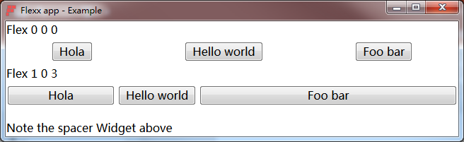
flexx.ui box(2)
from flexx import ui,app class Example(ui.Widget): def init(self): with ui.BoxLayout(orientation='v'): ui.Label(text='Flex 0 0 0') with ui.HBox(flex=0): self.b1 = ui.Button(text='Hola', flex=0) self.b2 = ui.Button(text='Hello world', flex=0) self.b3 = ui.Button(text='Foo bar', flex=0) ui.Label(text='Flex 1 0 3') with ui.HBox(flex=0): self.b1 = ui.Button(text='Hola', flex=1) self.b2 = ui.Button(text='Hello world', flex=0) self.b3 = ui.Button(text='Foo bar', flex=3) ui.Widget(flex=1) ui.Label(text='Note the spacer Widget above') if __name__ == "__main__": app.launch(Example) app.run()

Slide 53
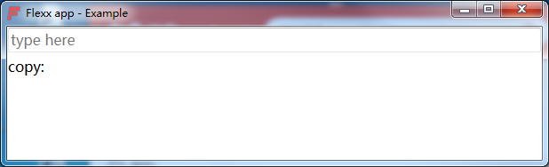
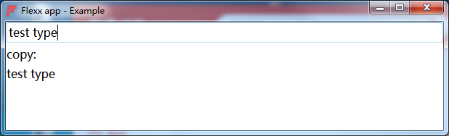
flexx.ui LineEdit
from flexx import app, ui, event class Example(ui.Widget): def init(self): with ui.VBox(): self.line = ui.LineEdit(flex=0, placeholder_text='type here') ui.Label(flex=0, text='copy:') self.label = ui.Label(flex=1) @event.connect('line.text') def _change_label(self, *events): self.label.text = events[-1].new_value
if __name__ == '__main__’: app.launch(Example) app.run()

Slide 54
flexx
flexx.ui
flexx.app
flexx.event
flexx.webruntime
flexx.pyscript
flexx.dialite
flexx.utilities

Slide 55
flexx.app
App 模块
实现了python和JavaScript之间的联系
基于Tornado运行webserver、websocket服务
提供了资源和数据管理系统、Model Class
允许以Python和JavaScript定义对象，形成基本的控件

Slide 56
flexx.app
模型类(Model Class)
自定义model class或者widget,可以自定义python行为，javascript行为，自定义属性。
使用flexx.event事件模块，监听处理事件。
from flexx import app,event
class Custom_Model(app.Model):
def init(self): #初始化 成员属性
# TODO
@event.connect("foo") #python方式的事件监听
def on_foo(self,*events):
# TODO
class Both:
@event.property #开始结束都存在的属性
def foo(self,v):
return v
class JS:
@event.connect("foo") #javascript方式的事件监听
def on_foo(self,*events):
# TODO

Slide 57
flexx.app
多种应用方式 (Applications)
Server
使用方式
app.server(Model_class)
app.start()
同一进程可托管多个server
访问方式： http://IP_address:port/Modef_class
desktop-apps
使用方式
app.luach(Model_Class,runtime) 调用桌面webruntime连接，返回一个app对象
app.run()
HTML
使用方式
app.export(Mode_Class)
Tips：
app.start()/app.run()调用后，开启主运行循环（mainloop）,当没有连接时退出mainloop。
app.stop()或者关闭窗口时也退出mainloop。

Slide 58
flexx.app
资源和数据管理 (asset&Data)
资源管理：Class需要依赖某个静态资源的时候，需加载资源
from flexx import app
app.assets.associate_asset(__name__,"xxx.js")
app.assets.associate_asset(__name__,"xxx.css")
app.assets.associate_asset(__name__,"http://some/lib/xx.css") #远程资源
app.assets.add_shared_asset(__name__,"xxx.js") #注册资源
class Custom_Model(app.Model):
pass

Slide 59
flexx.app
资源和数据管理 (asset&Data)
数据管理：会话提供、会话共享
from flexx import app
# 添加session数据
link = your_model.session.add_data('some_name.png', binary_blob)
# 添加共享数据
link = app.assets.add_shared_data('some_name.png', binary_blob)
class MyModel(app.Model):
def some_method(self):
self.send_data(binary_blob, meta_dict)
class JS:
def receive_data(self, array_buffer, meta_dict):
# 数据到达的时候回调
... # 处理收到的数据
# 同一个class中，数据从python传递到javascript

Slide 60
flexx.app
事件循环相关API（event loop）
flexx.app.start()
flexx.app.run()
flexx.app.stop()
flexx.app.init_interactive(cls=None, runtime=None)
flexx.app.call_later(delay, callback, *args, **kwargs)
flexx.app.create_server(host=None, port=None, new_loop=False, backend=‘tornado’, **server_kwargs）
flexx.app.current_server(create=True)
return:TornadoServer 对象
serving: 一个元组tuple （host,port）
app:tornado.web.Application的实例
loop:tornado.ioloop.IOLoop的实例
server:tornado.httpserver.HttpServer的实例

Slide 61
flexx.app
Model class API
id
session
init()
dispose()
send_data(data, meta=None) py--- > js（retreive_data()）
sync_props 同步属性
Notes:
模型类（Model class）
HasEvents表示pyscript的对象模型（Model class）
每个模型类在javascript中都会对应一个对象，在另一端处理程序的事件同步
在Model Class中可以定义JS的属性，方法，处理程序（handle）
自定义的python class,Javascript class(主要定义属性)，可自动同步
Python和javascript的init()方法初始化属性，当Model class作为属性在init()中定义的时候，这个属性也会出现在javascript中
初始化和生命周期
模型的id和session
在初始化的时候，定义和设置属性的值
当init()被调用的时候，可以get/set属性的值
处理事件的时候，可以获取到初始化的值
JS中也是相同的顺序，js的值在python后
js端没有垃圾回收机制，python端有。处理程序时是对象的引用
Widget没有被引用的时候，它的子属性不会被删除
支持上下文管理context Manage
通常定义属性和方法 使用 class Both，通过事件处理属性update
class MyModel(Model):
@event.connect('foo')
def handle_changes_to_foo_in_python(self, *events):
...
class Both:
@event.prop
def foo(self, v=0):
return float(v)
class JS:
BAR = [1, 2, 3]
def handle_changes_to_foo_in_js(self, *events):
...

Slide 62
flexx.app
模型类作为app API(user Model Class as app)
flexx.app.App(cls, *args, **kwargs)
flexx.app.serve(cls, name=None, properties=None)
flexx.app.launch(cls, runtime=None, properties=None, **runtime_kwargs)
flexx.app.export(cls, filename, properties=None, **kwargs)
flexx.app.get_model_classes()
flexx.app.get_active_model()
flexx.app.get_active_models()

Slide 63
flexx.app
相关会话和资源API（session&assets）
class flexx.app.Session(app_name, store=None, request=None)
app
runtime
status 1：pending 2：connected 0：close
remove_data(name) keep_alive(ob, iters=4)
add_data(name, data) close()
eval(code)
get_data(name)
get_data_names()
…
class flexx.app.Asset(name, source=None)
name 文件名
remote 远程地址
source
to_html
to_string
class flexx.app._assetstore.AssetStore
add_shared_asset(asset_name, source=None)
add_shared_data(name, data)
associate_asset(mod_name, asset_name, source=None）
export(dirname, clear=False)
get_asset_names()
get_asset(name)
get_associated_assets(mod_name)
get_data(name)
get_data_names()
…

Slide 64
flexx
flexx.ui
flexx.app
flexx.event
flexx.webruntime
flexx.pyscript
flexx.dialite
flexx.utilities

Slide 65
flexx.event
事件系统介绍(event system introduction)
事件模块为属性和事件提供了一个简单的系统，让应用程序的不同组件对相互作用、用户输入作出反应。
hasEvent class
属性、发生事件
properties、readonlies、emitters 装饰器（decorators）
@event.prop
@event.readonly
@event.emitter
connect装饰器 连接一个方法和事件，事件发生后执行什么方法
@event.connect(‘连接字符’)
连接字符规则
点语法 形成path
关联* ，表明是一个list
** 子子
*之外的必须是唯一的标记
模式
观察者模式
重载事件处置
发布订阅模式
Notes:
hasEvent 添加2个属性到事件 1.source hasEvent本身参考 2.字符串指示事件类型
事件会自动发送，事件列表，取最后一个事件，有必要可迭代事件
Handle 处理程序一次可以连接多个事件
@event.prop 相当于set属性方法 验证，
@event.readonly self._set_prop 私有方法设置值
@event.emitter 方法名，参数任意 返回的是dict 携带属性 处理事件时与方法名相同
@event.connect
连接字符串规则
1.点语法 形成path path是属性的时候，值改变，path自动重置
2.关联可以使用* ，表明是一个list
3.** children** 关联children,和children的children
4.*之外的必须是唯一的标记
5.：可选冒号后面的
动态的概念 动态改变source
模式：1.观察者模式 2.信号与槽 3 重载事件处置 4.发布订阅模式

Slide 66
flexx.event
API
Decorators
flexx.event.connect(*connection_strings)
flexx.event.prop(func)
flexx.event.readonly(func)
flexx.event.emitter(func)
Handler
class flexx.event.Handler(func, connection_strings, ob)
dispose()
get_connection_info()
get_name()
handle_now()
HasEvents
class flexx.event.HasEvents(**property_values)
connect(*connection_strings)
disconnect(type, handler=None)
dispose()
emit(type, info=None)
get_event_handlers(type)
get_event_types()
loop
flexx.event._loop.Loop
call_later(func)
integrate(call_later_func=None, raise_on_fail=True)
integrate_pyqt4()
integrate_pyside()
integrate_tornado()
iter()
Notes:
hasEvent 添加2个属性到事件 1.source hasEvent本身参考 2.字符串指示事件类型
事件会自动发送，事件列表，取最后一个事件，有必要可迭代事件
Handle 处理程序一次可以连接多个事件
@event.prop 相当于set属性方法 验证，
@event.readonly self._set_prop 私有方法设置值
@event.emitter 方法名，参数任意 返回的是dict 携带属性 处理事件时与方法名相同
@event.connect
连接字符串规则
1.点语法 形成path path是属性的时候，值改变，path自动重置
2.关联可以使用* ，表明是一个list
3.** children** 关联children,和children的children
4.*之外的必须是唯一的标记
5.：可选冒号后面的
动态的概念 动态改变source
模式：1.观察者模式 2.信号与槽 3 重载事件处置 4.发布订阅模式

Slide 67
flexx
flexx.ui
flexx.app
flexx.event
flexx.webruntime
flexx.pyscript
flexx.dialite
flexx.utilities

Slide 68
flexx.webruntime
class flexx.webruntime.BaseRuntime(**kwargs)
class flexx.webruntime.DesktopRuntime(icon=None, title=None, size=None, pos=None, windowmode=None, **kwargs)
class flexx.webruntime.FirefoxRuntime(icon=None, title=None, size=None, pos=None, windowmode=None, **kwargs)
class flexx.webruntime.NWRuntime(icon=None, title=None, size=None, pos=None, windowmode=None, **kwargs)
class flexx.webruntime.PyQtRuntime(icon=None, title=None, size=None, pos=None, windowmode=None, **kwargs)
class flexx.webruntime.ChromeRuntime(icon=None, title=None, size=None, pos=None, windowmode=None, **kwargs)
class flexx.webruntime.GoogleChromeRuntime(icon=None, title=None, size=None, pos=None, windowmode=None, **kwargs)
class flexx.webruntime.ChromiumRuntime(icon=None, title=None, size=None, pos=None, windowmode=None, **kwargs)
class flexx.webruntime.EdgeRuntime(**kwargs)
class flexx.webruntime.IERuntime(**kwargs)
class flexx.webruntime.BrowserRuntime(type=None, **kwargs)
flexx.webruntime.launch(url, runtime=None, **kwargs)
浏览器 runtimes: browser、 default-browser、 firefox-browser、 chrome-browser、 googlechrome-browser or chromium-browser、 edge-browser、 ie-browser
App runtimes: app、 firerox-app、 chrome-app
Notes:
webruntime模块可以用来为基于HTML/JS/CSS的应用程序启动运行时。这可以是一个浏览器或者看起来像桌面应用程序的东西。

Slide 69
flexx
flexx.ui
flexx.app
flexx.event
flexx.webruntime
flexx.pyscript
flexx.dialite
flexx.utilities

Slide 70
flexx.pyscript
pyscript模块：将Python代码转换为JavaScript的功能
flexx.pyscript.py2js(ob=None, new_name=None, **parser_options)
flexx.pyscript.evalpy(pycode, whitespace=True)

Slide 71
flexx
flexx.ui
flexx.app
flexx.event
flexx.webruntime
flexx.pyscript
flexx.dialite
flexx.utilities

Slide 72
flexx.dialite
对话框，跨平台
flexx.dialite.inform(title='Info', message=‘’)
flexx.dialite.warn(title='Warning', message=‘’)
flexx.dialite.fail(title='Error', message=‘’)
flexx.dialite.ask_ok(title='Confirm', message=‘’)
flexx.dialite.ask_retry(title='Retry', message=‘’)
flexx.dialite.ask_yesno(title='Question', message='')

Slide 73
flexx
flexx.ui
flexx.app
flexx.event
flexx.webruntime
flexx.pyscript
flexx.dialite
flexx.utilities

Slide 74
flexx.utilities
配置类
Loging
PNG读写
ICO读写

